Slide 1

Brojni narodi i države

Slide 2
Nakon današnjeg sata moći ćete…
- obrazložiti brojnost država Europe
- razlikovati republike i monarhije
- objasniti utjecaj prirodno-geografskih obilježja na naseljenost i gospodarstvo Europe s pomoću tematskih karata
- analizirati podatke o gustoći naseljenosti europskih država, prikazati ih na slijepoj karti te izdvojiti prostore najgušće i najrjeđe naseljenosti Europe

Slide 3
Stanovništvo kroz povijest
Brojni narodi posljedica su duge naseljenosti, burne prošlosti i više valova useljavanja stanovništva sa drugih kontinenata (pretežno Afrika i Azija)
Istočno Sredozemlje je kolijevka europske civilizacije
Dolaskom Indoeuropskih naroda središte kulture prebacuje se prema zapadu
Nakon velikih geografskih otkrića počinje manufakturni razvoj uvozom brojnih sirovina
U 19. stoljeću dolazi do znanstveno-tehničke revolucije i i napretka u medicini

Slide 4
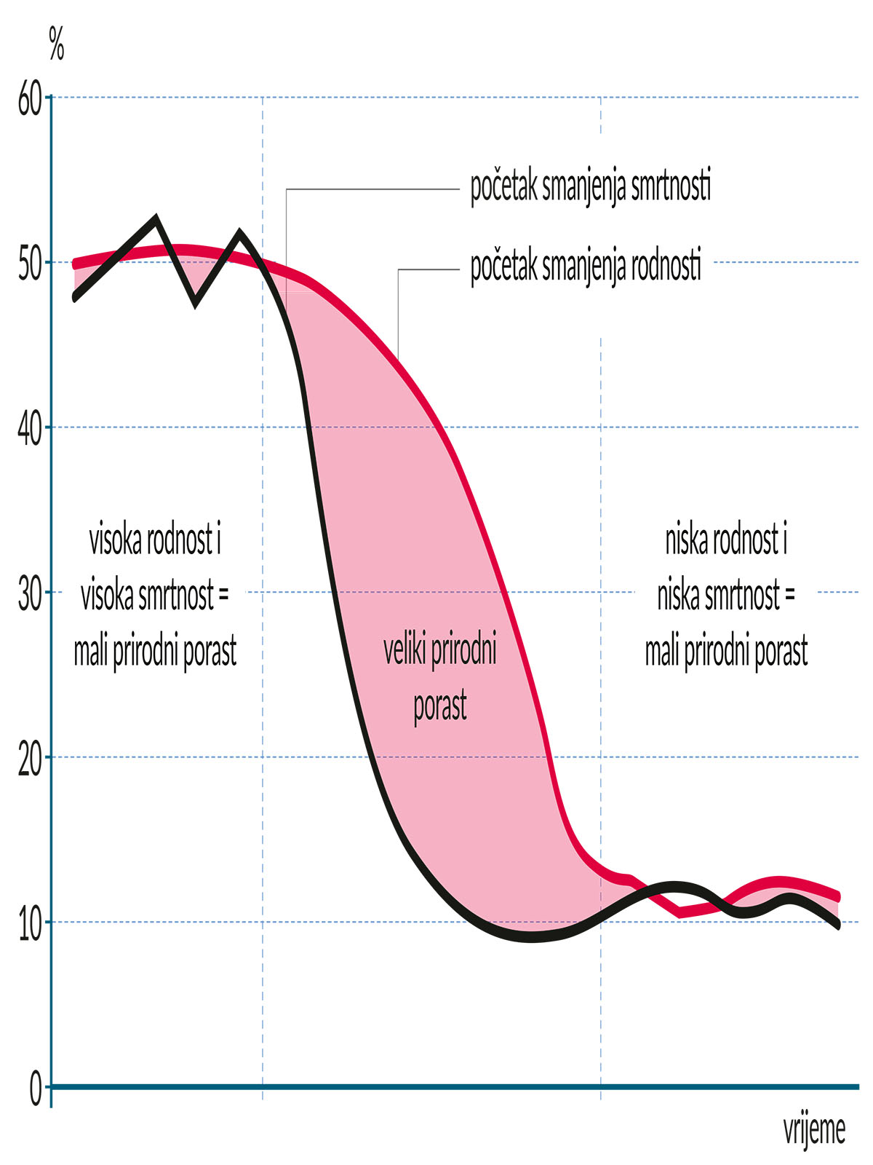
Stanovništvo kroz povijest
Stanovništvo Europe počinje ubrzano rasti
Naglo se smanjuje smrtnost i počinje demografski prijelaz

Slide 5
Europske države
Prema društvenom uređenju dijelimo ih većinom na republike i monarhije
Razlikuju se prema brojnim čimbenicima:
površini
broju stanovnika
kulturnoj razvijenosti
gospodarskom razvoju…

Slide 6
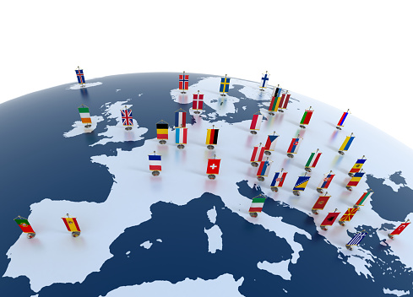
Europske republike
Republika je oblik vladavine u kojoj je na čelu izabrani predsjednik ili predsjednica.
Izabiru se na slobodnim izborima.
Hrvatska je po obliku vladavine republika.
Kako se zove naš predsjednik?

Slide 7
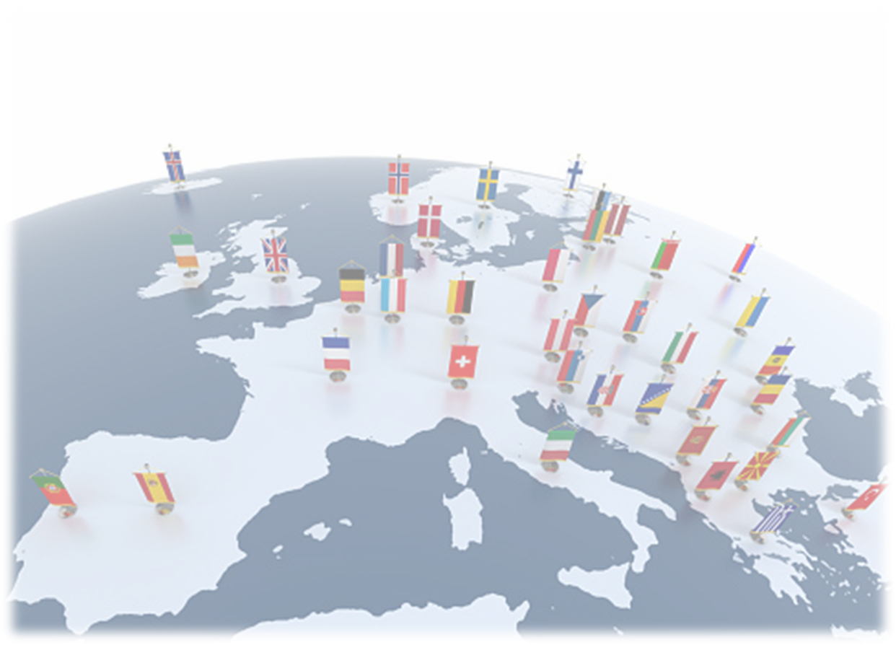
Europske monarhije
Kraljevine su: Ujedinjeno Kraljevstvo, Španjolska, Belgija, Nizozemska, Danska, Švedska, Norveška
Monarhija je oblik vladavine u kojoj državni poglavar stječe tu dužnost nasljeđem i obnaša je doživotno.
Pronađi ove države na geografskoj karti
Kneževine su: Andora, Monako, Lihtenštajn
Sve europske monarhije danas su parlamentarne.
Državu vode parlament i vlada, a monarh promovira zemlju u svijetu
Veliko vojvodstvo: Lihtenštajn

Slide 8
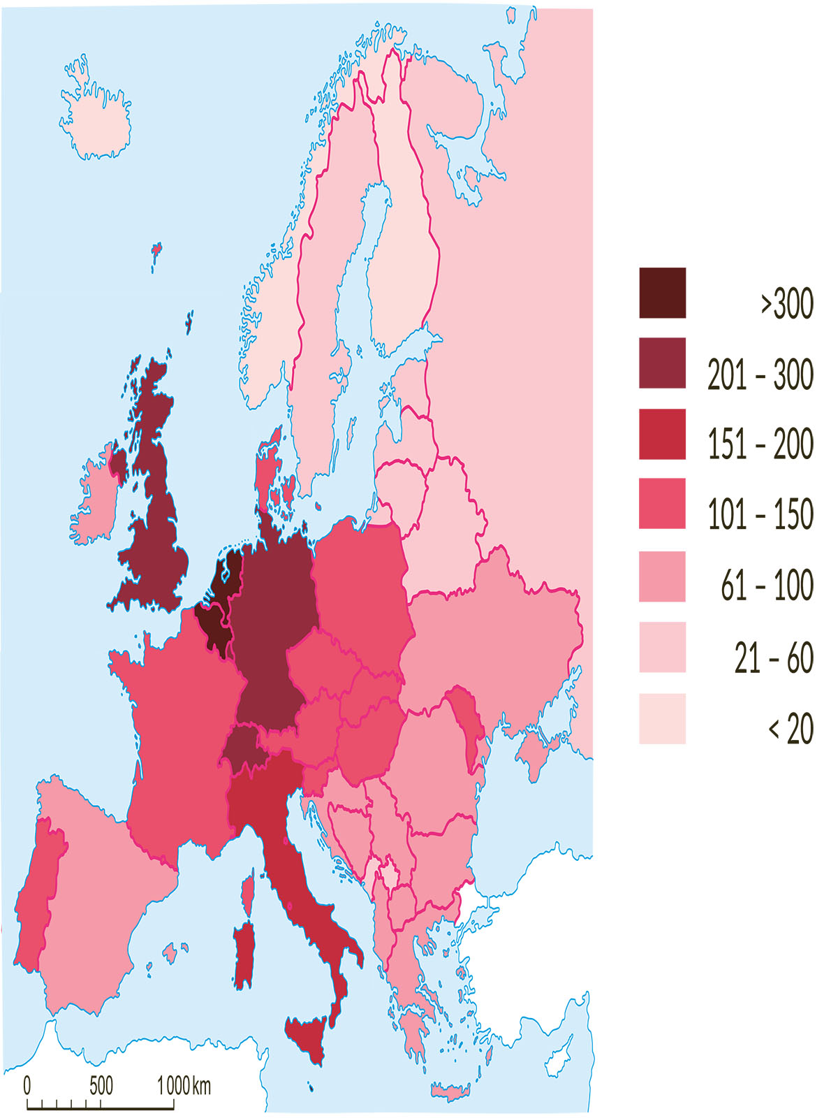
Utjecaj prirodno-geografskih obilježja na naseljenost i gospodarstvo Europe
Otvori atlas, kartu Europe
Usporedi prirodnu osnovu s gustoćom naseljenosti u europskim državama
Koje su države rijetko naseljene? Zašto?
Koje su gusto naseljene? Zašto?
Gustoća naseljenosti u europskim državama (2019.g.)

Slide 9



Otvori na kraju udžbenika statistički dodatak te usporedi gustoću naseljenosti država Sjeverne Europe i njihov BDP po stanovniku
Zaključak!
Prirodna osnova većinom uvjetuje gustoću naseljenosti ali ne i gospodarsku razvijenost

Slide 10

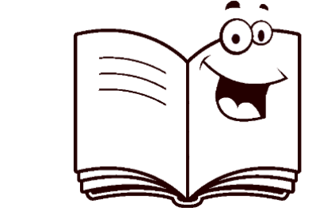
Ponavljanje
Otvori radnu bilježnicu i riješi današnju nastavnu jedinicu.

